Slide 1

Социальное такси

Slide 2

Проблема с такси - это
распространённая ситуация
Например:
- Количество такси в малонаселённых пунктах
- Высокая загруженность
- Стоимость поездки
Социальное такси решает
эти проблемы

Slide 3

Наш проект позволяет
волонтёрам(водителям) помочь
нуждающимся в поездке людям
Возможность планировать заявки,
не беспокоиться о деньгах
и длительности поездки - пассажирам
Создаёт максимально
лояльные условия поездки

Slide 4

Как работает наш проект
-Пассажир оставляет заявку, которая
высвечивается на онлайн карте
-Водитель выбирает подходящую ему заявку, затем получает полную информацию о поездке и контакт пассажира

Slide 5

Наши перспективы на будущее
-создать собственное приложение и сайт
-создать защиту от хулиганов
-улучшить интерфейс и возможности карты
и бота
-добавить минимальное количество рекламы
для продвижения проекта
-разрекламировать проект
-создать возможность оценки качества волонтёров
-подключить хостинг

Slide 6

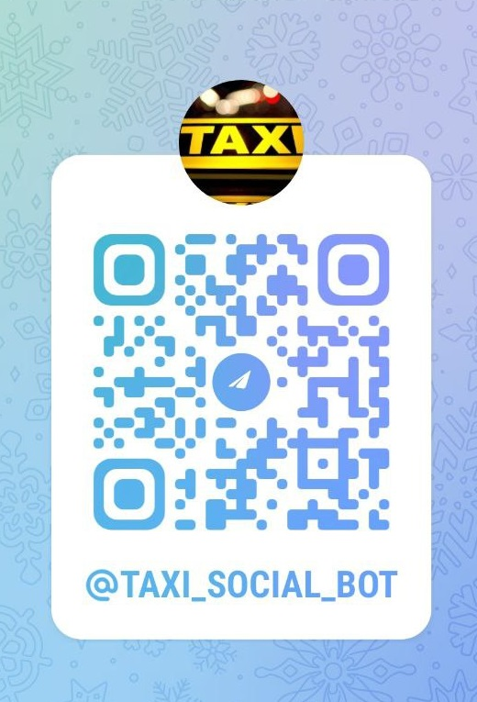

Над проектом работали:
Ланских Святослав
Богдан Кристиан
Данис Динмухаметов
Семенченко Таисия

Slide 7

Спасибо за внимание
Социальное такси

